Slide 1

自主创新中的经济分析
用机会成本的思维看
华为应对美国的技术封锁
指导老师：陈军
19级工商管理
课题组成员：宋绍伟 颜宗湘 朱张奎 赵腾飞

Slide 2

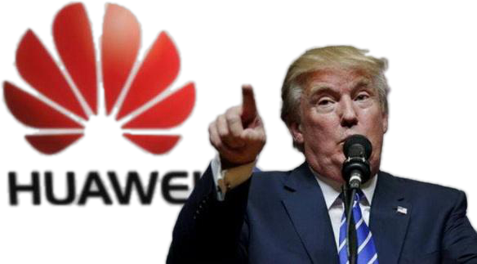
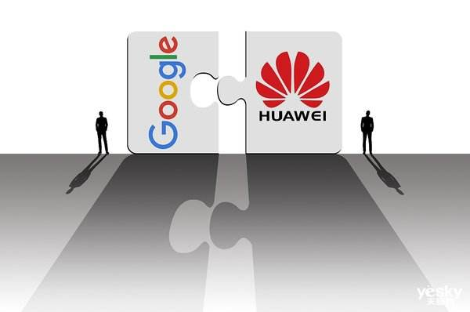
现象阐述
2018年4月16日，美国商务部工业与安全局（BIS）下令拒绝中国电信设备制造商中兴通讯的出口特权，禁止美国公司向中兴通讯出口电讯零部件产品。期限为7年。中兴倒下了！
2019年5月16日，根据总统特朗普签署的行政命令，美国商务部将华为公司列入”黑名单“，以国家安全为由禁止美国企业对华为出售相关产品和技术，意图切断华为生产供应链！

Slide 3
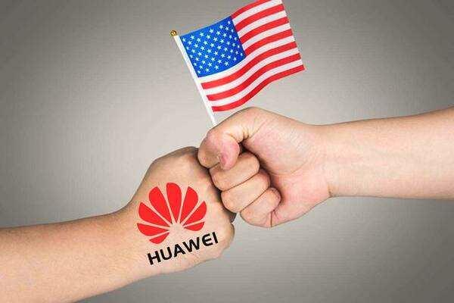
问题引出——
面对美帝无耻行径
华为——该何去何从？

Slide 4

经济学原理应用——
机会成本
机会成本是指：资源是稀缺的，面对稀缺资源，必须做出一定的选择，为此选择而失去的另一选择所能带来的价值，即所做选择而得到的收益的机会成本。

Slide 5
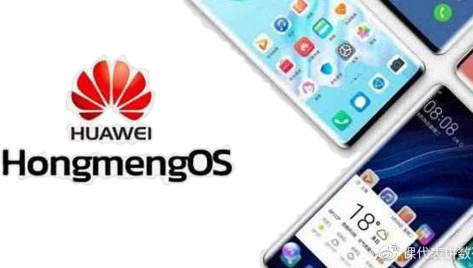
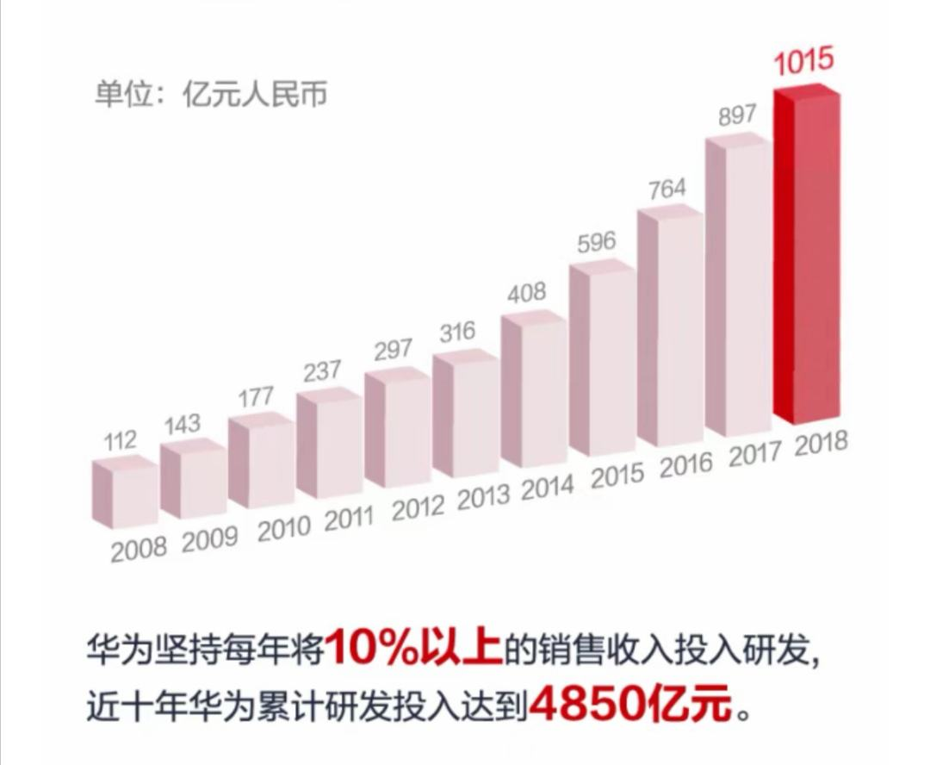

原理分析1
华为面对稀缺资源（这里是指企业的有限资源），必须做出一定的选择（是选择加强自身研发，摆脱技术依赖？还是选择依赖美国的技术，继续开拓市场获利？）为此选择（这里指加强自主研发，摆脱技术依赖）而放弃的收益（即依赖美国的技术，继续开拓市场的获利）就是华为为所做的选择而得到的收益（独立技术）的机会成本。

Slide 6

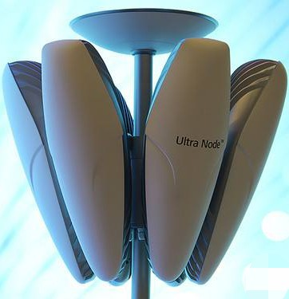

原理分析2
经济学告诉我们：要选择机会成本小的事情去做！
华为若是选择了对美国的技术依赖，它获得的只是一个产品的“制造” 利润，而不是技术的“创造” 利润！（这之间的差距是显而易见的！）
然而，华为选择了自主研发，摆脱技术依赖！其结果是：华为的5G技术领先了美国3年，领先了欧洲5年！这既是华为的重大成果，更是中国“创造” 的成就！
这是1840年以来，我国第一次在一项技术领域（通信）获得的世界领先！西方技术的城墙被华为公司撕开了一个巨大的缺口！
两相比较，华为——无疑是明智的抉择！

Slide 7

结论——
自主创新是一个企业的竞争力的核心。企业拥有了自己的知识产权才能在不断变化的市场中赢得主动，企业的强大才能使国家在激烈的国际竞争中把握先机、赢得主动！

Slide 8

对策建议1——
建议政府
政府应加大对自主研发企业在各方面的政策优惠力度，通过资源调配，帮助企业降低研发成本。

Slide 9

对策建议2——
建议企业
企业要有忧患意识，要勇于突破外来的技术瓶颈，通过理念创新、管理创新、技术创新，增强核心竞争力，实现企业强劲有力的可持续发展！

Slide 10

启示—
机会成本告诉我们：
当你得到什么的时候，一定要考虑你会为此失去什么。如果失去的比得到的还多，那就不是明智的选择。面对美帝无耻行径，华为选择了自主创新，这便是理性而明智的选择！

Slide 11

祝我们的祖国
在2025之前实现由
中国制造走向中国创造

Slide 12

感谢聆听

